Slide 1
Projeto de Iniciação Científica
Rhamza Mourad Mourad

Slide 2
As Diferentes Ferramentas

Slide 3
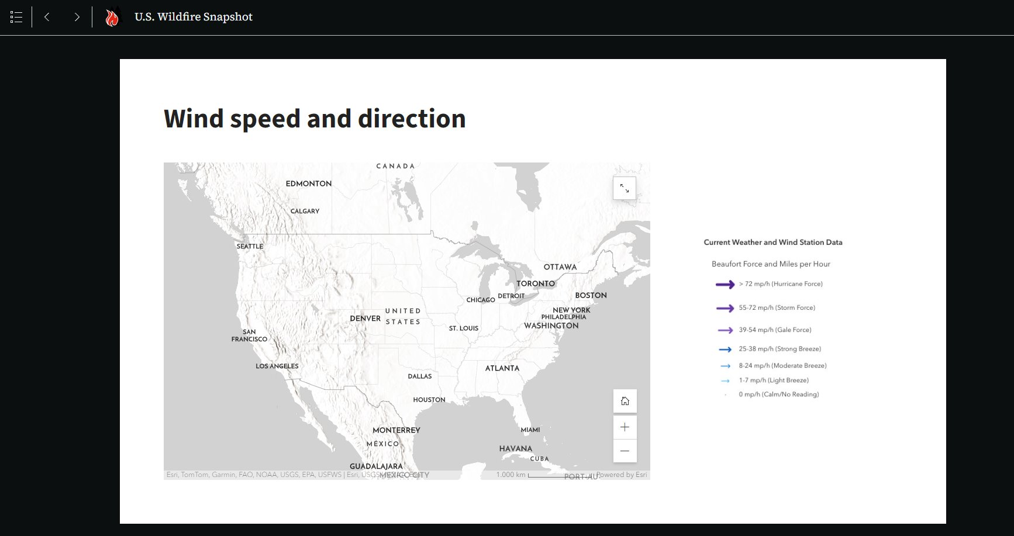
ArcGIS
https://www.esri.com/pt-br/arcgis/products/arcgis-instant-apps/overview
Software bem consolidado, portanto possui uma ampla gama de funcionalidades;
A API do ArcGIS para Python, ArcPy, é bem documentado e permite integrar as capacidades do ArcGIS numa aplicação;
ArcPy em si não tem custo adicional além da licença do ArcGIS, que varia de 6000 até 47000 reais anuais.
https://storymaps.arcgis.com/briefings/4d457508b2f348d2a3da90b78d039ab7

Slide 4
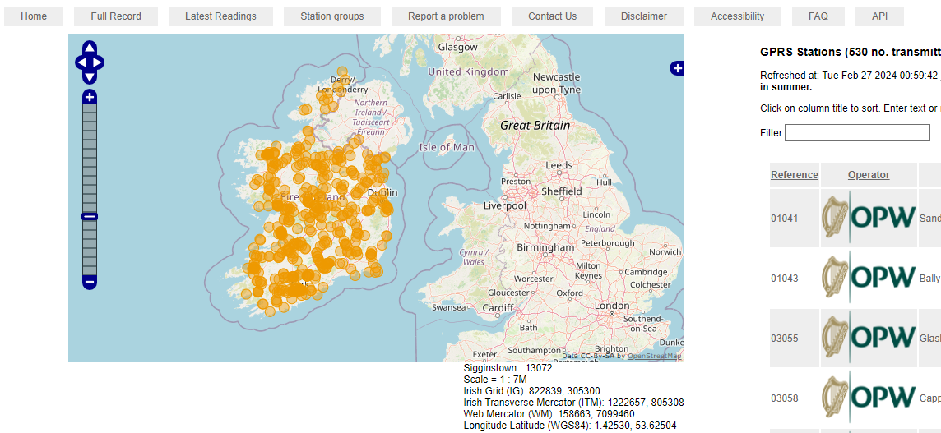
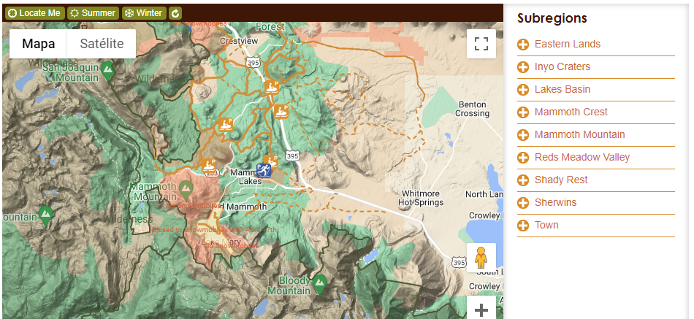
GeoDjango
https://docs.djangoproject.com/en/5.0/ref/contrib/gis/
Extensão do framework Django orientado a manipulação de dados espaciais;
Assim como Django é integrado ao SGBD PostgreSQL (ORM), o GeoDjango possui integração com o PostGIS como backend de banco de dados;
Open-Source;
Não projeta mapas, mas isso pode ser resolvido utilizando outras APIs, como Leaflet.js para renderizar o mapa no frontend ou o OpenLayers.
https://waterlevel.ie
https://www.mammothtrails.org

Slide 5
Java para análise espacial
Banco de dados com suporte nativo: MongoDB, PostGIS e Redis;
GeoTool:
Biblioteca de código aberto em Java que fornece ferramentas para processamento de dados geoespaciais;
Implementa padrões OGC;
Pode ser usado em conjunto com outras bibliotecas ou frameworks para visualização de dados geoespaciais (JFreeChart, JavaFX).

Slide 6
GeoServer
Aplicação de servidor desenvolvida em Java, mas é possível utilizar com outras linguagens, como Python, por meio de bibliotecas adicionais;
Amplamente utilizado para publicar mapas na web;
Geralmente, usado em conjunto com PostGIS e Leaflet/OpenLayers;
Implementa padrões OGC.

Slide 7
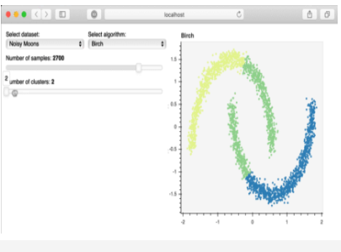
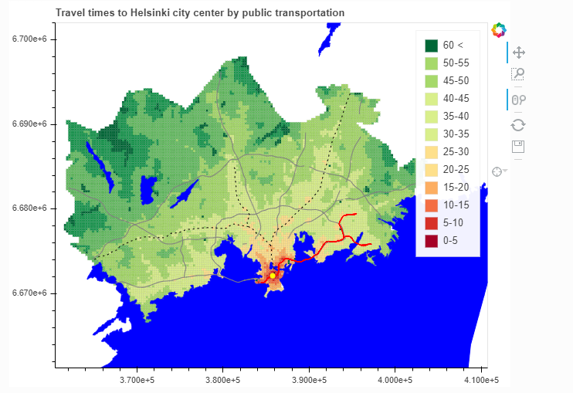
Bokeh
Biblioteca de visualização interativa em Python;
Permite criar visualizações de dados na web, inclusive em JavaScript;
Fornece interatividade com os dados, permitindo que os usuários possam explorar e manipular os dados em tempo real;
Pode ser integrado com provedores de mapas (OpenStreetMap, Mapbox, Google Maps etc.)

Slide 8
Mais
https://books.google.com.br/books?hl=pt-BR&lr=&id=ivBZDwAAQBAJ&oi=fnd&pg=PP1&dq=GeoDjango&ots=K9SLvIDXhP&sig=EuUPNK3s8-hFiEXDSEDaav21nuk#v=onepage&q=GeoDjango&f=false

